Slide 1
Ответ PMBOK 7.0:
Открытый практический стандарт PM GUIDE
Александр Кутузов, PME
Приглашенный эксперт по управлению мегапроектами компании PM Excellence

Slide 2


Slide 3









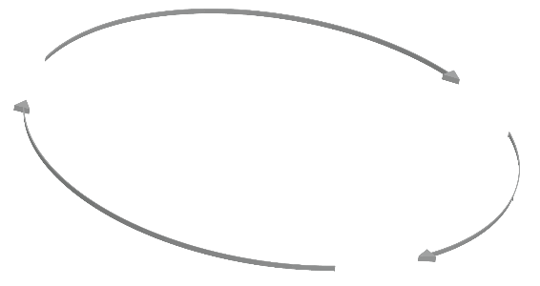







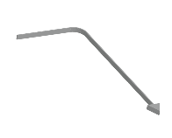








































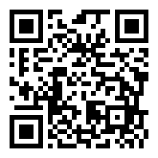
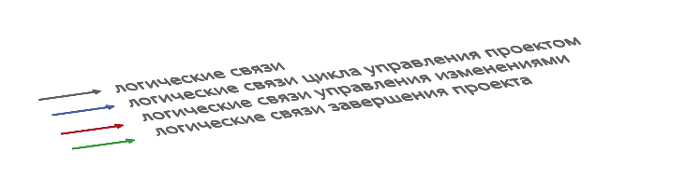
Предпосылки
Богатый практический опыт команды PM Excellence
Большая потребность проектов в практическом руководстве по УП (Делай раз, делай два)
Уход PMBOK 7 от практичной процессной модели к излишне широкому толкованию областей управления проектами
Принципы создания PM Guide
«Больше можно, меньше нельзя» Минимально необходимые, но обязательные процессы
Открытость. Стандарт может быть использован без разрешения, но со ссылкой на PM Excellence
Отражение практики PM Excellence. Копирование существующих стандартов и/или создание уникальных подходов не является самоцелью создания стандарта. Все положения стандарта являются отражением практики PM Excellence
Принятие де-факто из-за практической ценности. мы стремимся к тому, чтобы стандарт был принят к использованию исходя из его практической ценности, а не юридического статуса. Поэтому у нас нет цели принятия стандарта на официальном уровне в государственных структурах.
Отправная точка в создании дерева стандартов. подлежит дальнейшему развитию через выпуск новых версий
v. 1.0 от 06.12.2022
https://pmexcellence.com/pm-guide/

Slide 4
PM Guide
https://pmexcellence.com/pm-guide/

Slide 5





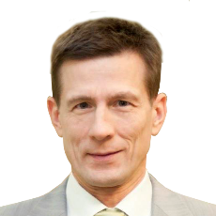
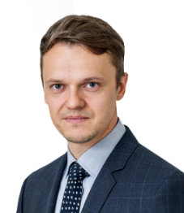
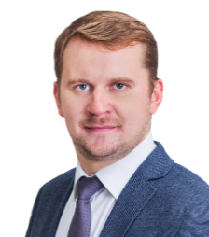

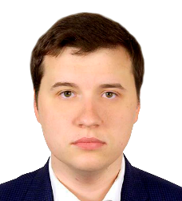
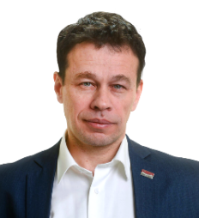


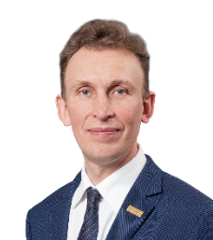
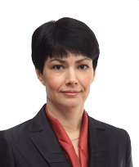
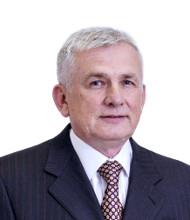



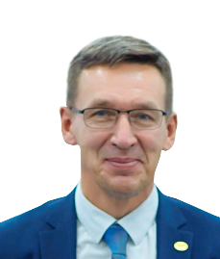
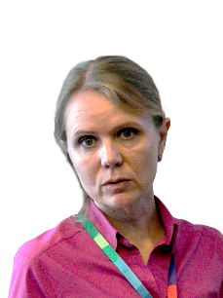



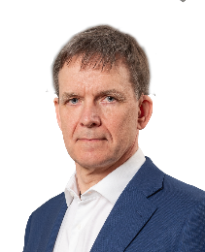


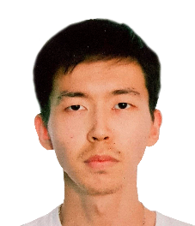

В создании стандарта принимали участие
Хомутинникова
Ксения
Полякова
Ольга
Громов
Валерий
Чемисова
Анастасия
Никонов
Михаил
Викторова
Ольга
Баранов
Владимир
Кочетов
Александр
Черемисин
Роман
Свинарь
Андрей
Лаврентьев
Павел
Бурцев
Николай
Кутузов
Александр
Смирнов
Иван
Иванов
Андрей
Подольская
Татьяна
Заргарян
Арсен
Василевская
Мария
Зинчук
Юрий
Пикулев
Евгений
Выморозко
Юлия
Саттарова
Элина
Жаткин
Александр
Горфиняк
Богдан
Северов
Дмитрий
Шатурный
Александр
Родин
Андрей
Нуржанов
Ерлан
Шалагин
Владимир

Slide 7
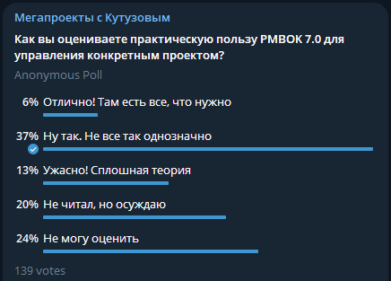
Результаты опроса по PMBOK 7.0

